Slide 1
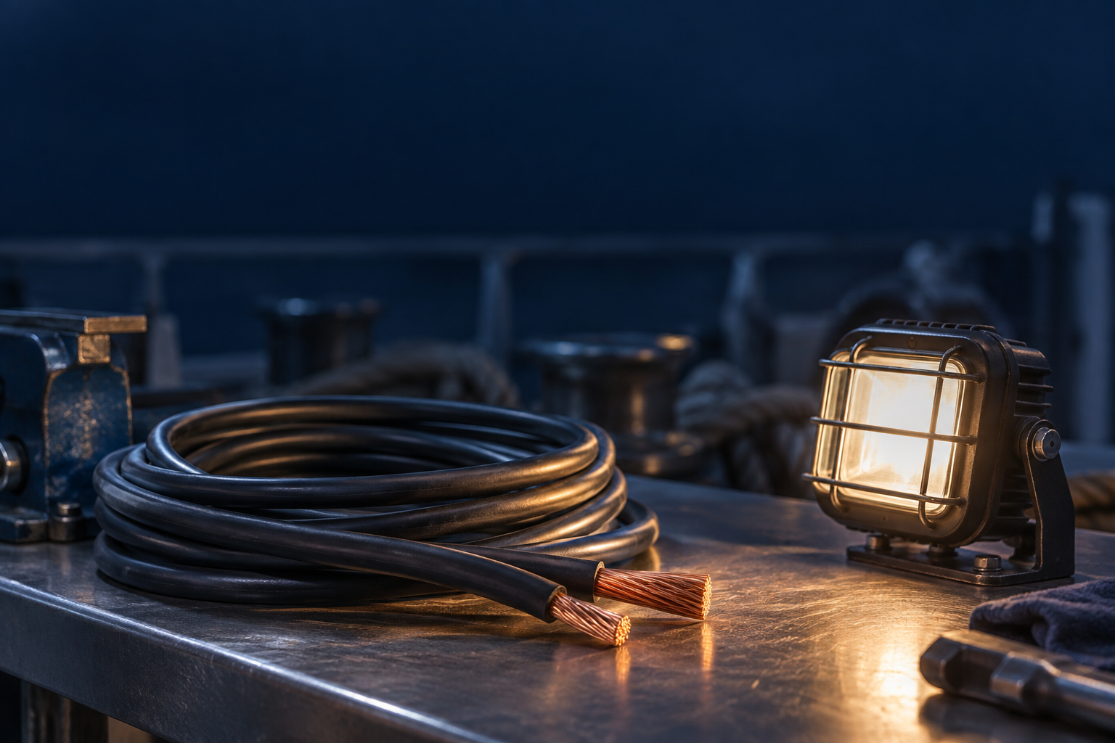
Effekt och energi
Verkningsgrad, ledarresistans och spänningsfall
1

Slide 2
Mål och startfråga
Beräkna effekt och energi med rätt enheter.
Bedöma förluster och spänningsfall i en DC-kabel.
Startfråga
En 24 V-lampa drar 2 A. Vad beskriver 48 W, och vad beskriver 48 Wh?
2

Slide 3
Dagens två pass
Pass 1: 45 minuter
5 min begrepp, 20 min teori och genomräknade exempel
15 min övning 1, 2, 4, 5 min återkoppling
Pass 2: 45 minuter
20 min teori och exempel, 15 min övning 6, 7, 8
8 min lösningsdiskussion, 2 min avslut
Stödbilderna används under arbetet. Övriga övningar: egen studietid.
Alla tio med utförlig genomgång: cirka 110–135 min. Paus tillkommer.
3

Slide 4
Effekt, energi och laddning
Effekt P i W beskriver hur snabbt energi omvandlas.
Energi E i Wh eller kWh beskriver mängden över tid.
Laddning Q i Ah beskriver ström gånger tid.
Verkningsgrad η kopplar elektrisk inmatning till nyttig uteffekt.
4

Slide 5
En lösning som går att följa
1. Givet och sökt
Skriv av värden, enheter och vad du ska bestämma.
2. Samband och villkor
Välj formel eller princip. Kontrollera koppling, driftfall och antaganden.
3. Uträkning och kontroll
Omvandla enheter, sätt in värden och tolka resultatet.
I resonemangsfall: koppla observation till en motiverad slutsats.
5

Slide 6
Elektrisk effekt
Effekt anger hur snabbt energi omvandlas.
För likström använder vi spänning och ström.
P = U · I
Exempel: 24 V · 2 A = 48 W.
För en resistor gäller även P = I²R = U²/R.
6

Slide 7
Energi under en viss tid
Konstant effekt ger energi som är proportionell mot tiden.
Wh och kWh är energienheter.
E = P · t
0,48 kW under 2,5 h ger 1,20 kWh.
1 kWh = 3,6 MJ.
7

Slide 8
Verkningsgrad
Nyttig uteffekt är mindre än tillförd effekt när förluster finns.
Ange alltid vilken sida av maskinen effekten avser.
η = Pᵤₜ / P_{in}
En motor ger 800 W och tar 1 000 W.
η = 0,80 = 80 %, förlusten är 200 W.
8

Slide 9
Exempel: motor och energi
En motor ger 240 W vid η = 60 % i 30 min. Sök inmatad energi. Konstant drift antas.
P_{in} = Pᵤₜ/η E = Pᵢₙt
1. η = 0,60 och t = 30/60 = 0,50 h.
2. P_{in} = 240/0,60 = 400 W = 0,400 kW.
3. E = 0,400 · 0,50 = 0,200 kWh.
Kontroll: inmatningen är större än uteffekten. 200 Wh är energin under en halvtimme.
9

Slide 10
Stöd till övning 1
P = U · I
P är elektrisk effekt i W, U spänning i V och I ström i A.
Förutsättningar: Likström med konstant 24 V och 3,0 A. Tillförd effekt är den elektriska effekt pumpen tar emot.
Arbetsgång: Multiplicera spänningen med strömmen. Kontrollera att enheten blir V · A = W.
10

Slide 11
Övning 1
Pumpens effekt
En DC-pump tar 3,0 A vid 24 V. Beräkna tillförd elektrisk effekt.
Redovisa din beräkning eller motivera ditt beslut.
11

Slide 12
Stöd till övning 2
E = P · t; t[h] = t[min]/60
E är energi i kWh när P anges i kW och t i timmar.
Förutsättningar: Effekten är 1,5 kW under hela tiden.
Arbetsgång: Gör först om tiden till timmar och multiplicera sedan med effekten.
12

Slide 13
Övning 2
Värmarens energi
En värmare på 1,5 kW går i 40 minuter. Beräkna energin i kWh.
Redovisa din beräkning eller motivera ditt beslut.
13

Slide 14
Stöd till övning 3
Etotal = E₁ + E₂; Egrupp = antal · P · t
Effekten per lampa anges i W. W · h ger Wh. 1 kWh = 1 000 Wh.
Förutsättningar: Varje lampa drar sin märkeffekt under hela sin drifttid. Det finns två 60 W-lampor.
Arbetsgång: Räkna energin för varje grupp, lägg ihop i Wh och dela med 1 000 för att få kWh.
14

Slide 15
Övning 3
Tre laster
En 40 W-lampa går i 5 h och två 60 W-lampor går i 3 h. Beräkna total energi.
Redovisa din beräkning eller motivera ditt beslut.
15

Slide 16
Stöd till övning 4
P_{in} = P_{ut}/η; P_{förlust} = P_{in} − P_{ut}
η skrivs som decimaltal. P_{ut} är effekten på axeln och P_{in} den tillförda elektriska effekten.
Förutsättningar: η = 75 % = 0,75. Motorn går med jämn belastning.
Arbetsgång: Dela uteffekten med verkningsgraden och dra sedan bort uteffekten från den tillförda effekten.
16

Slide 17
Övning 4
Motorns inmatning
En motor ger 600 W mekanisk effekt. Verkningsgraden är 75 %. Beräkna den tillförda elektriska effekten och förlusten.
Redovisa din beräkning eller motivera ditt beslut.
17

Slide 18
Stöd till övning 5
I = U/R; P = U · I = U²/R
R är resistans i Ω.
Förutsättningar: Resistor med konstant R = 12 Ω. Källan håller 24 V över resistorn.
Arbetsgång: Räkna strömmen med Ohms lag och använd den sedan för att räkna effekten.
18

Slide 19
Övning 5
Ström genom en värmeresistor
En resistor på 12 Ω ansluts till 24 V DC. Beräkna ström och effekt.
Redovisa din beräkning eller motivera ditt beslut.
19

Slide 20
Pass 2
Resistans i en kabel
Spänningsfall och förlust
Kontroll av ett resultat
Teori och exempel följs av övning 6–10.
Redovisa din metod och diskutera resultaten i gruppen.
20

Slide 21
Resistans i en kabel
Resistansen ökar med ledarlängden och minskar med arean.
DC-kretsen har både framledare och återledare.
R = ρ · l / A
I uppgifterna: koppar vid 20 °C, ρ = 0,0175 Ω·mm²/m.
Enkel väg 10 m innebär 20 m ledare i en tvåledarkrets.
21

Slide 22
Spänningsfall och förlust
Kabelns resistans tar en del av källspänningen.
Beräkna först resistansen för hela strömvägen.
ΔU = I · R P_{förlust} = I² · R
R = 0,20 Ω och I = 5 A ger ΔU = 1,0 V
och värmeförlusten 5,0 W.
22

Slide 23
Kontroll av ett resultat
Jämför spänningsfallet med matningsspänningen.
Samma absoluta fall ger större procenttal vid låg spänning.
ΔU% = 100 · ΔU / U
1,0 V av 24 V är 4,17 %.
Tillåtet fall bedöms mot lastens krav och tillämpligt regelverk.
23

Slide 24
Exempel: kabelns spänningsfall
Två kopparledare à 8 m, A = 4 mm², I = 4 A, källa 24 V. ρ = 0,0175 Ω·mm²/m vid 20 °C.
R = ρ · ltotal/A ΔU = IR
1. ltotal = 2 · 8 = 16 m. R = 0,0175 · 16/4 = 0,070 Ω.
2. ΔU = 4 · 0,070 = 0,28 V. U_{last} = 24 − 0,28 = 23,72 V.
3. Fall = 100 · 0,28/24 ≈ 1,17 %.
Kontroll: 23,72 + 0,28 = 24 V. Kontakter och temperaturökning är försummade.
24

Slide 25
Stöd till övning 6
R = ρ · ltotal/A; ltotal = 2 · lenkel
ρ är resistivitet i Ω·mm²/m, l längd i m och A ledararea i mm².
Förutsättningar: Koppar vid 20 °C: ρ = 0,0175 Ω·mm²/m. Två ledare à 10 m. Kontaktresistans försummas.
Arbetsgång: Lägg ihop fram- och återledarens längd. Sätt in den totala längden och arean 2,5 mm².
25

Slide 26
Övning 6
Kabelns resistans
Två kopparledare, vardera 10 m, har arean 2,5 mm². Använd ρ = 0,0175 Ω·mm²/m. Beräkna slingresistansen.
Redovisa din beräkning eller motivera ditt beslut.
26

Slide 27
Stöd till övning 7
ΔU = I · R; U_{last} = U_{källa} − ΔU
Fall i % = 100 · ΔU/U_{källa}
ΔU är kabelslingans spänningsfall.
Förutsättningar: R = 0,140 Ω gäller hela slingan. Strömmen är 5,0 A.
Arbetsgång: Räkna kabelns spänningsfall, dra det från källans 24 V och räkna ut hur stor andel av 24 V fallet är.
27

Slide 28
Övning 7
Spänning vid lasten
Källan ger 24 V. Kabelslingan har R = 0,140 Ω och lasten tar 5,0 A. Beräkna spänningen vid lasten och spänningsfallet i procent.
Redovisa din beräkning eller motivera ditt beslut.
28

Slide 29
Stöd till övning 8
P_{förlust} = I² · R; P₂/P₁ = (I₂/I₁)²
I² betyder I · I. Förlusten är värmeeffekt i kabeln, i W.
Förutsättningar: Samma kabelresistans 0,20 Ω vid 5 A och 10 A. Temperaturändring försummas.
Arbetsgång: Räkna ut båda förlusterna och dela den nya med den gamla.
29

Slide 30
Övning 8
Dubbel ström
En kabel har R = 0,20 Ω. Jämför kabelns värmeförlust vid 5 A och 10 A.
Redovisa din beräkning eller motivera ditt beslut.
30

Slide 31
Stöd till övning 9
R_{max} = ΔU_{max}/I; Amin = ρ · 2l/R_{max}
l är kabelns längd enkel väg i m, och Amin blir i mm². ρ = 0,0175 Ω·mm²/m för koppar vid 20 °C.
Förutsättningar: Tvåledarkrets, l = 12 m, I = 8 A och högst 0,8 V fall. Kontakter och uppvärmning försummas.
Arbetsgång: Räkna ut den största tillåtna slingresistansen och lös sedan ut arean. Uppgiften gäller bara kravet på spänningsfall.
31

Slide 32
Övning 9
Val av area i en modell
En 24 V-last tar 8 A. Kabeln är 12 m lång, enkel väg. Spänningsfallet får vara högst 0,8 V. Beräkna minsta area vid 20 °C.
Redovisa din beräkning eller motivera ditt beslut.
32

Slide 33
Stöd till övning 10
P_{in} = P_{ut}/η; E = P_{in} · t
I = P_{in}/U; Q = I · t
Med W och h får du E i Wh, och med A och h får du Q i Ah. Skriv η som decimaltal.
Förutsättningar: Konstant 24 V och 120 W uteffekt under 2 h. η = 0,80. Ingen marginal i batteriet är medräknad.
Arbetsgång: Räkna i tur och ordning tillförd effekt, energi och ström, och sist Ah – en annan storhet än Wh.
33

Slide 34
Övning 10
Energibehov för en pump
En 24 V-pump ger 120 W mekaniskt med η = 80 %. Den går i 2 h. Beräkna den tillförda energin och hur många Ah som går åt.
Redovisa din beräkning eller motivera ditt beslut.
34

Slide 35
Avslut och eget arbete
Varför ökar en kabels förlust fyra gånger när strömmen fördubblas?
Spara beräkningarna till v39-inlämningen. Redovisa antaganden, formel, insättning och enhet. Deadline: söndag 27 september.
35

Slide 36
Källor och fortsatt läsning
Studieplanen YH03151, 18 september 2026
Sjöskolans kursmaterial och originalmall
OpenStax: Kirchhoffs lagar
36

